Slide 1

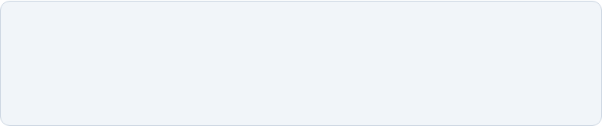
การเขียนโปรแกรม (Program Writing)
วิศวกรรมซอฟต์แวร์ (Software Engineering)
รายชื่อสมาชิกกลุ่ม
1. อรปรียา อาสนทอง (6605001699)
4. สุทธิดา ทรงรัมย์ (6605005716)
2. อภิญญา วงษ์ศรี (6605005344)
5. วิญญู สายแสง (6805007405)
3. กีมทีนา ลี (6705006069)

Slide 2
บทนำ (Introduction)
การเขียนโปรแกรมในงานวิศวกรรมซอฟต์แวร์ไม่ได้หมายถึงการเขียนคำสั่งให้โปรแกรมทำงานได้เพียงอย่างเดียว
ต้องคำนึงถึงความอ่านง่าย ความสม่ำเสมอ การบำรุงรักษา การนำกลับมาใช้ใหม่ การตรวจสอบ และความสอดคล้องระหว่างการออกแบบกับโค้ดที่พัฒนา
แนวทางเหล่านี้ช่วยให้ซอฟต์แวร์สามารถพัฒนาต่อได้ง่ายและลดปัญหาเมื่อมีนักพัฒนาหลายคนทำงานร่วมกัน

Slide 3
1.1 มาตรฐานต่างๆ สำหรับการเขียนโปรแกรม
(Standards for Programming)
Coding Standards คือข้อตกลงหรือแนวทางกำหนดรูปแบบและวิธีการเขียนโค้ดให้เป็นมาตรฐานเดียวกันภายในทีมหรือองค์กร เพื่อให้โค้ดอ่านง่าย ตรวจสอบได้ง่าย และทำงานร่วมกันได้ดี
•
Naming Convention: ตั้งชื่อ class, function, variable, constant และไฟล์ให้สื่อความหมายเดียวกัน
•
Comments & Documentation: กำหนดเรื่องที่ควรอธิบายด้วยคอมเมนต์และรูปแบบที่ถูกต้อง
•
Error Handling: กำหนดแนวทางการตรวจสอบและจัดการข้อผิดพลาด
•
Formatting: กำหนด indentation, เว้นวรรค, ขึ้นบรรทัด และการจัดวงเล็บให้สม่ำเสมอ
•
Code Organization: กำหนดโครงสร้างไฟล์ โมดูล และฟังก์ชันให้เป็นระเบียบ
•
Quality & Safety: กำหนดแนวปฏิบัติเพื่อลด defect และความเสี่ยงของซอฟต์แวร์

Slide 4


มาตรฐานและแนวทางปฏิบัติจริง
GNU Coding Standards
IEEE Code Standards
มุ่งให้โปรแกรมมีความสะอาด สอดคล้อง พกพาได้ และมีความน่าเชื่อถือ แม้จะเน้นภาษา C แต่หลักการหลายส่วนนำไปประยุกต์ใช้กับภาษาอื่นได้
อธิบายว่า code standards ครอบคลุมข้อกำหนดด้าน naming, formatting, documentation และ safety เพื่อให้อ่านง่าย ดูแลรักษาได้ และทำงานร่วมกันได้ดี
สรุป: มาตรฐานการเขียนโปรแกรมไม่ได้มีไว้เพื่อบังคับรูปแบบ แต่เป็นเครื่องมือสร้างความสม่ำเสมอและลดต้นทุนในการอ่าน แก้ไข ทดสอบ และบำรุงรักษาโค้ด

Slide 5

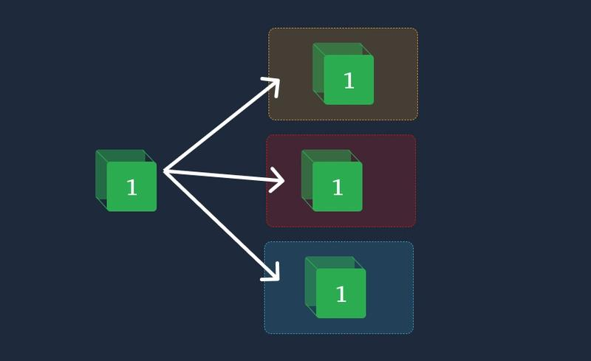
1.2 แนวทางคำแนะนำสำหรับการนำกลับมาใช้ใหม่ (Guidelines for Reuse)
Software Reuse คือการนำ component หรือ library ที่มีอยู่แล้วมาใช้ในบริบทใหม่ แทนการพัฒนาจากศูนย์ ช่วยลดเวลาและต้นทุน แต่ต้องระวังเรื่อง dependency และความเข้ากันได้
1. ค้นหาและประเมิน: ตรวจสอบ library ที่มีอยู่ก่อนสร้างใหม่
2. ออกแบบ Modular: แยกส่วนประกอบให้มีหน้าที่ชัดเจน
3. กำหนด Interface: ระบุข้อมูลเข้า-ออกให้ชัดเจนโดยไม่ต้องรู้ภายใน

Slide 6
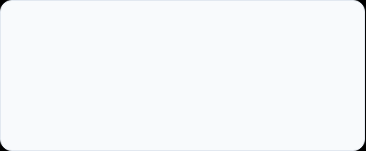

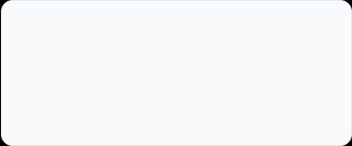
แนวทางสำคัญในการทำ Software Reuse (ต่อ)
4. ลด Coupling & Cohesion
5. License & Compatibility
6. พิจารณาค่าใช้จ่ายรวม
ส่วนประกอบไม่ควรผูกติดกับบริบทเฉพาะมากเกินไป และมีหน้าที่เฉพาะเจาะจง
ตรวจสอบลิขสิทธิ์และความเข้ากันได้ โดยเฉพาะเมื่อนำ Open-Source มาใช้
ประเมินต้นทุนในการทำความเข้าใจ ดัดแปลง และดูแล dependency ว่าคุ้มค่าหรือไม่
งานวิจัยแบ่งการ reuse ได้หลายมิติ: Language-specific, Design-specific, Domain-specific, Product-specific และ Architecture-specific

Slide 7
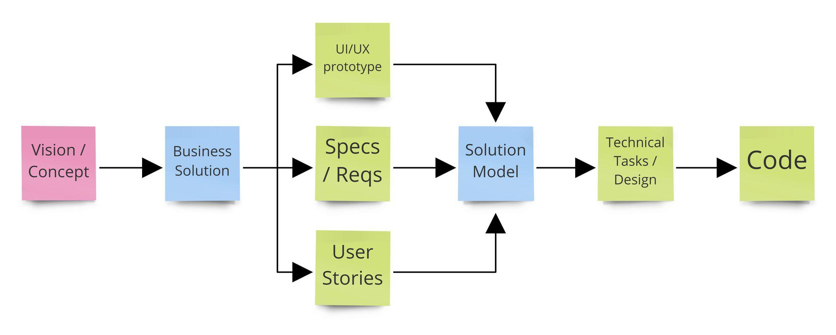
1.3 การใช้การออกแบบเป็นกรอบสำหรับการเขียนโปรแกรม
การออกแบบซอฟต์แวร์ทำหน้าที่เป็นกรอบก่อนเข้าสู่การเขียนโค้ด กำหนดส่วนประกอบ หน้าที่ และการติดต่อกัน เช่น ระบบชั้น UI → Service → Data Access → Database
•
ช่วยให้โค้ดมีโครงสร้างตามที่ทีมออกแบบไว้
•
ป้องกันการเขียนโค้ดแบบเฉพาะหน้า (Ad hoc coding)
•
ทำให้การแก้ไขส่วนหนึ่งไม่กระทบส่วนอื่นโดยไม่จำเป็น

Slide 8
แนวทางปฏิบัติในการเชื่อมโยง Design กับ Code
Match Design
รักษา Abstraction
ใช้ชื่อเดียวกัน
โครงสร้างของโค้ดควรสะท้อนการออกแบบที่ได้รับอนุมัติอย่างเคร่งครัด
รายละเอียดภายใน module ไม่ควรรั่วไหลไปยังส่วนอื่นโดยไม่จำเป็น
ชื่อ class, module, service และ entity ในโค้ดควรสอดคล้องกับ design
สรุป: Design เปรียบเสมือนพิมพ์เขียว ส่วน Code คือการก่อสร้าง ช่วยให้ระบบตรงกับความต้องการและสถาปัตยกรรมที่วางไว้

Slide 9


1.4 เอกสารภายในและเอกสารภายนอก (Documentation)
Internal Documentation
External Documentation
เอกสารสำหรับทีมพัฒนาและผู้ดูแลระบบ เพื่อเข้าใจรายละเอียดภายในของซอฟต์แวร์
เอกสารอธิบายการใช้งานแก่ผู้ใช้ นักพัฒนาภายนอก หรือผู้ติดตั้งระบบ
•
Architecture & Design Document
•
User Manual & README
•
Comments อธิบายเหตุผลหรือ implementation
•
API Documentation
•
Installation & Configuration Guide
•
Coding conventions & API ภายใน

Slide 10
เปรียบเทียบ Internal และ External Documentation
ประเด็น | Internal Documentation | External Documentation
กลุ่มเป้าหมาย | นักพัฒนา ผู้ดูแล และทีมงานภายใน | ผู้ใช้ นักพัฒนาภายนอก หรือผู้ติดตั้งระบบ
เนื้อหา | รายละเอียด implementation และการพัฒนาภายใน | วิธีใช้งานและการเชื่อมต่อกับระบบ
ตัวอย่าง | Comments, Design Doc, Coding Guide | README, User Manual, API Guide
จุดประสงค์ | ช่วยพัฒนา แก้ไข ทดสอบ และบำรุงรักษา | ช่วยให้ผู้ใช้หรือผู้พัฒนาภายนอกใช้งานระบบได้

Slide 11
สรุปภาพรวม (Summary)
การเขียนโปรแกรมที่ดีในวิศวกรรมซอฟต์แวร์ต้องพิจารณาองค์ประกอบรอบด้านอย่างเป็นระบบ
Standards: สร้างความสม่ำเสมอและลดต้นทุนในการดูแลรักษาโค้ด
Reuse: เลือกและออกแบบส่วนประกอบให้ใช้ซ้ำได้อย่างปลอดภัยและคุ้มค่า
Design: ใช้สถาปัตยกรรมเป็นกรอบเพื่อป้องกันการเขียนโค้ดแบบเฉพาะหน้า
Documentation: จัดทำเอกสารภายในและภายนอกให้สอดคล้องกับซอฟต์แวร์ปัจจุบัน

